Slide 1

程序设计导论
2016-2017秋季学期
第二讲
认识C语言与编程准备
授课教师：范举 副教授
时间：2016年9月23日

Slide 2
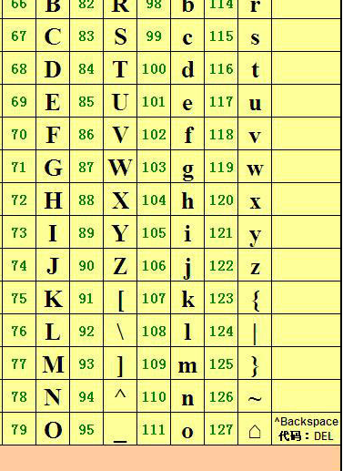
上节课回顾
1.1 计算机怎样理解信息
练习题：写出下面一组数对应的英文字符
(76)₁₀
(01001111)₂
(56)₁₆
(105)₈
答案：

Slide 3
上节课回顾
1.2 计算机硬件体系结构
冯诺依曼体系结构
存储程序 + 程序控制
1.3 从程序设计到硬件执行
机器语言 → 汇编语言 → 高级语言
1.4 教学计划与考核要求
程序设计是练出来的
期中期末考试：上机考试
平时考核：理论 + 解决真实问题

Slide 4
内容提要
2.1 认识C语言
2.2 如何开始写C程序
2.3 C程序的基本结构
2.4 扑克排序C程序第一版

Slide 5
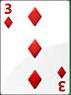
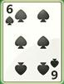

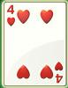
又是这个例子：扑克排序
给你若干张扑克牌，按照牌上数字由小到大的标准排好次序
如何写出一段C程序实现排序？

Slide 6
认识C语言
第2.1节

Slide 7
C语言发展简史 (1)
1972年：美国贝尔实验室的Dennis Ritchie创造了C语言
实际问题：开发Unix操作系统！
为什么要开发操作系统？为了玩游戏……
1970年：Ken Thompson设计出了B语言，用B语言在PDP-7机器上写了第一个UNIX操作系统
1971年：另一个游戏爱好者Ritchie加入Unix开发项目，主要工作是改造B语言，使其更成熟
1972年：Ritchie在B语言基础上设计出了C语言
1973年：C语言主体完成，二人用它重写了Unix，编程乐趣使他们已经完全忘记了那个游戏……

Slide 8
C语言发展简史 (2)
1975年UNIX第6版发布，C优点突出引关注。
1977年,Ritchie发表了不依赖于具体机器系统的C语言编译文本 《可移植C语言编译程序》
1978年Brian W.Kernighan和Dennis M.Ritchie出版影响深远的名著《The C Programming Language》，被称为标准C。
之后，C语言先后移植到大、中、小、微型计算机上，已独立于UNIX和具体机器，风靡世界,成为最广泛的几种计算机语言之一。

Slide 9
C语言发展简史 (3)
C的标准化过程：
1983年,美国国家标准化协会(ANSI)根据C语言各种版本对C的发展和扩充,制定了新的标准ANSI C ，比标准C有了很大的发展
1988年K & R按照 ANSI C修改了他们的《The C Programming Language》
1987年ANSI公布了新标准——87 ANSI C。
1990年国际标准化组织接受了87 ANSI C为ISO C 的标准(ISO9899—1990)
1994年ISO又修订了C语言标准
目前流行的C语言编译系统大多是以ANSI C为基础进行开发的

Slide 10
C语言发展简史 (4)
从发展简史可以归纳出C的那些特点？
从Space Travel游戏到Unix操作系统……
从PDP-7机器到与机器无关……
迅速发展壮大，推动C语言国际标准……

Slide 11
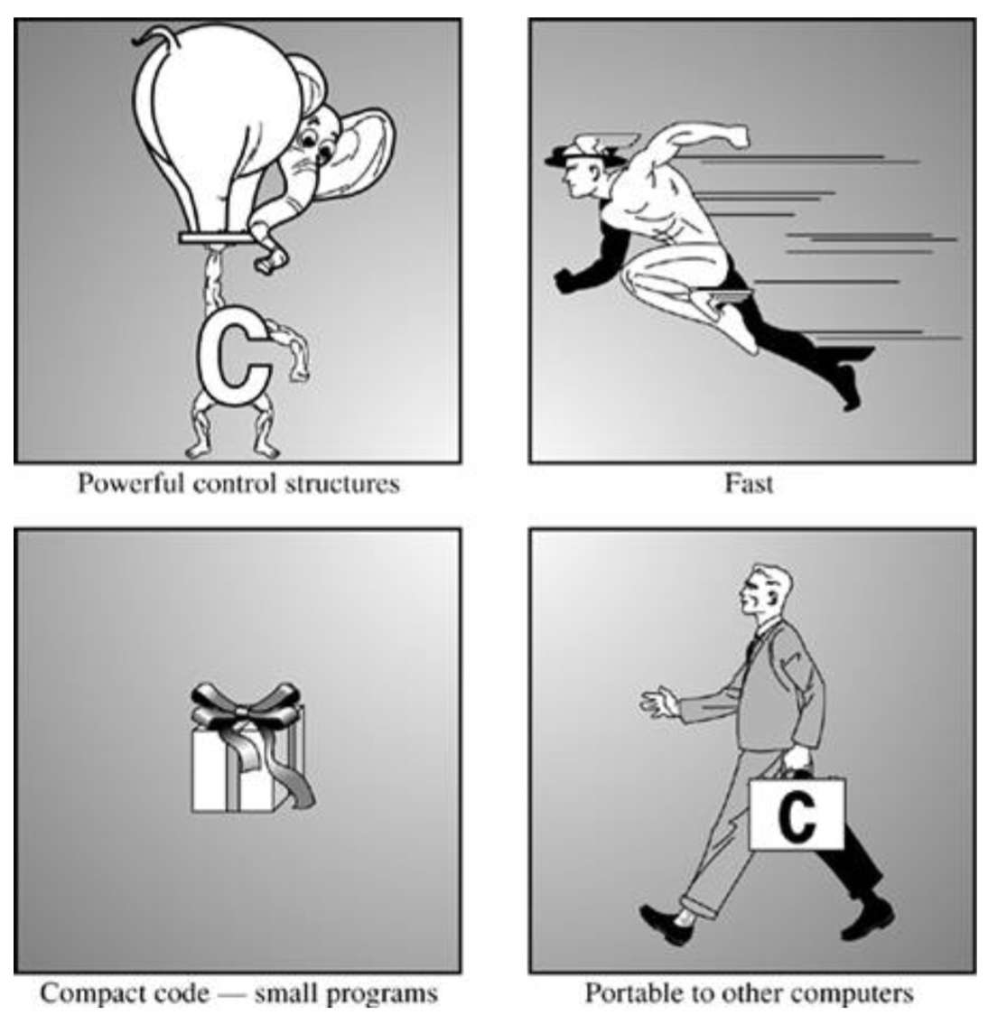
C语言的特点

Slide 12
如何开始写C程序
第2.2节

Slide 13
集成开发环境 (IDE)
为什么使用集成开放环境
编辑C代码的小助手
提供编辑、编译、运行、调试一站式功能
推荐使用哪些IDE
教材推荐：Visual Studio 6.0
Windows系统：Dev C++
Mac系统：Eclipse
可以自由选择自己喜欢的IDE

Slide 14
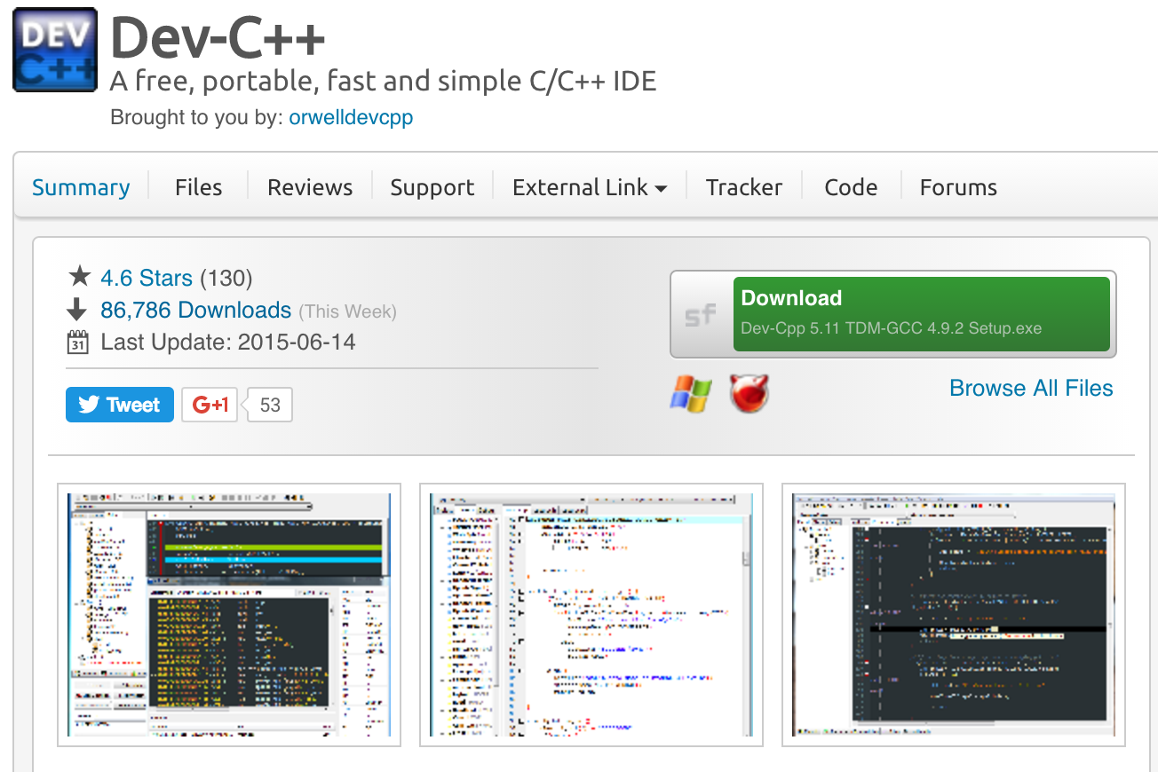
案例：Dev C++使用 (1)
下载并安装Dev C++
https://sourceforge.net/projects/orwelldevcpp/

Slide 15
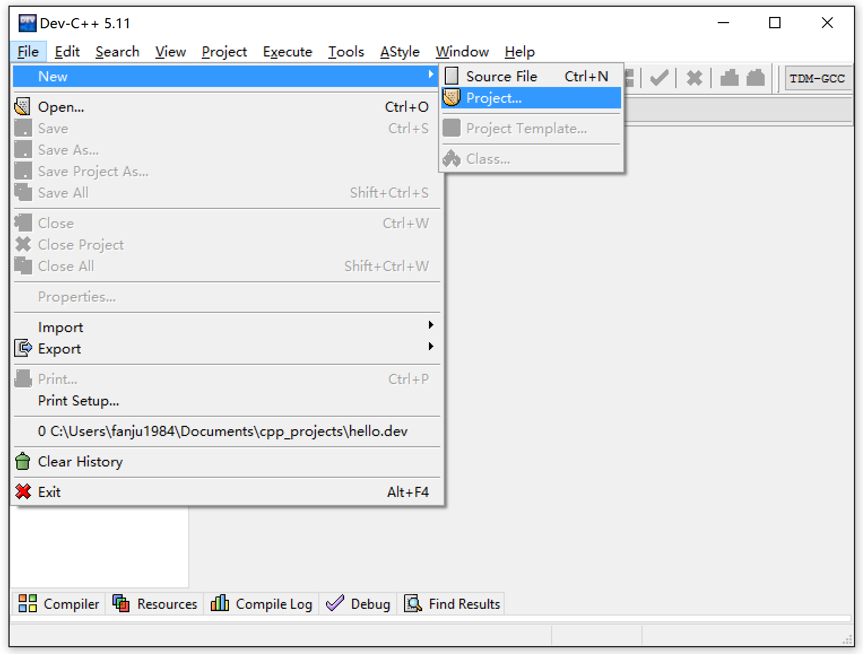
案例：Dev C++使用 (2)
新建工程 (Create Project)

Slide 16
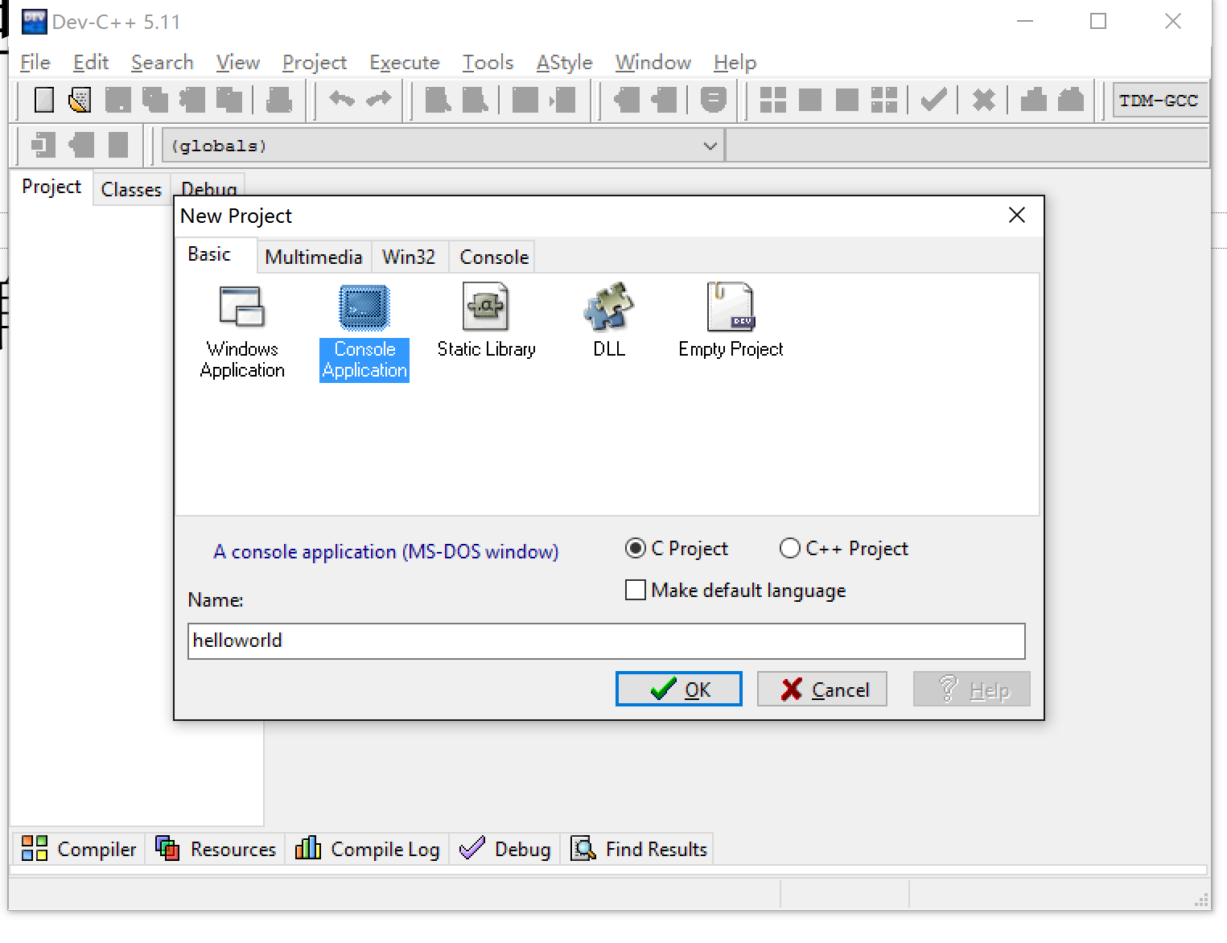
案例：Dev C++使用 (3)
设置工程基本信息

Slide 17
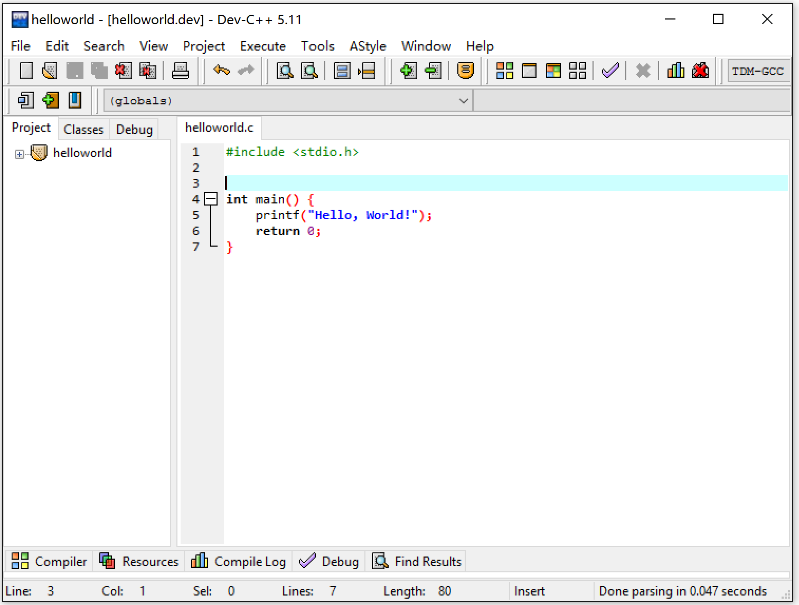
案例：Dev C++使用 (4)
编辑C程序(.c文件)

Slide 18
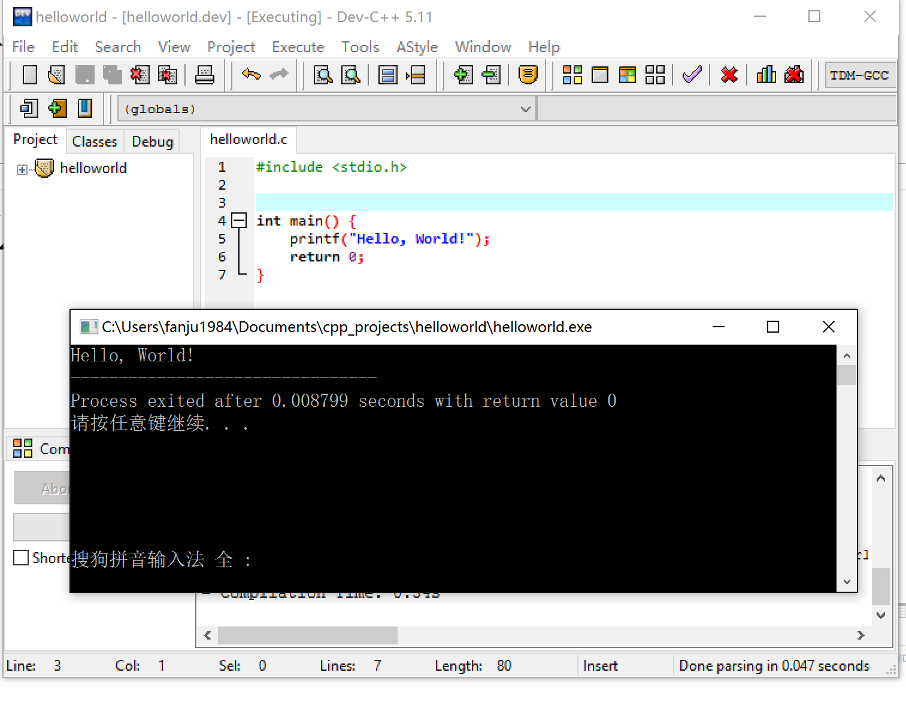
案例：Dev C++使用 (5)
编译 (Compile) & 运行 (Run)

Slide 19
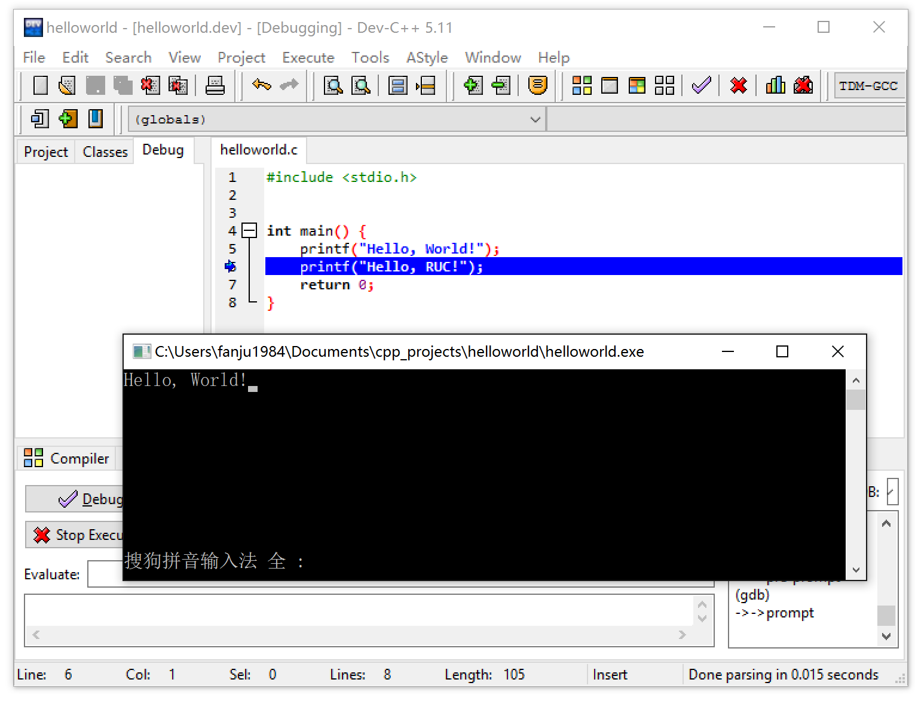
案例：Dev C++使用 (6)
调试 (Debug) – 设置断点 (Breakpoint)

Slide 20
演示环节
Hello World程序
(Mac系统 / Eclipse IDE)

Slide 21
思考：可以不用IDE吗？
原则上讲，一个文本编辑器足矣
这种方式比较灵活，但难学难用
.c
磁盘文件
.obj
目标文件
可执行文件
输入
编辑
编译
连接
执行
源程序
调试

Slide 22

C程序的基本结构
第2.3节
一大拨儿
术语
疯狂来袭

Slide 23
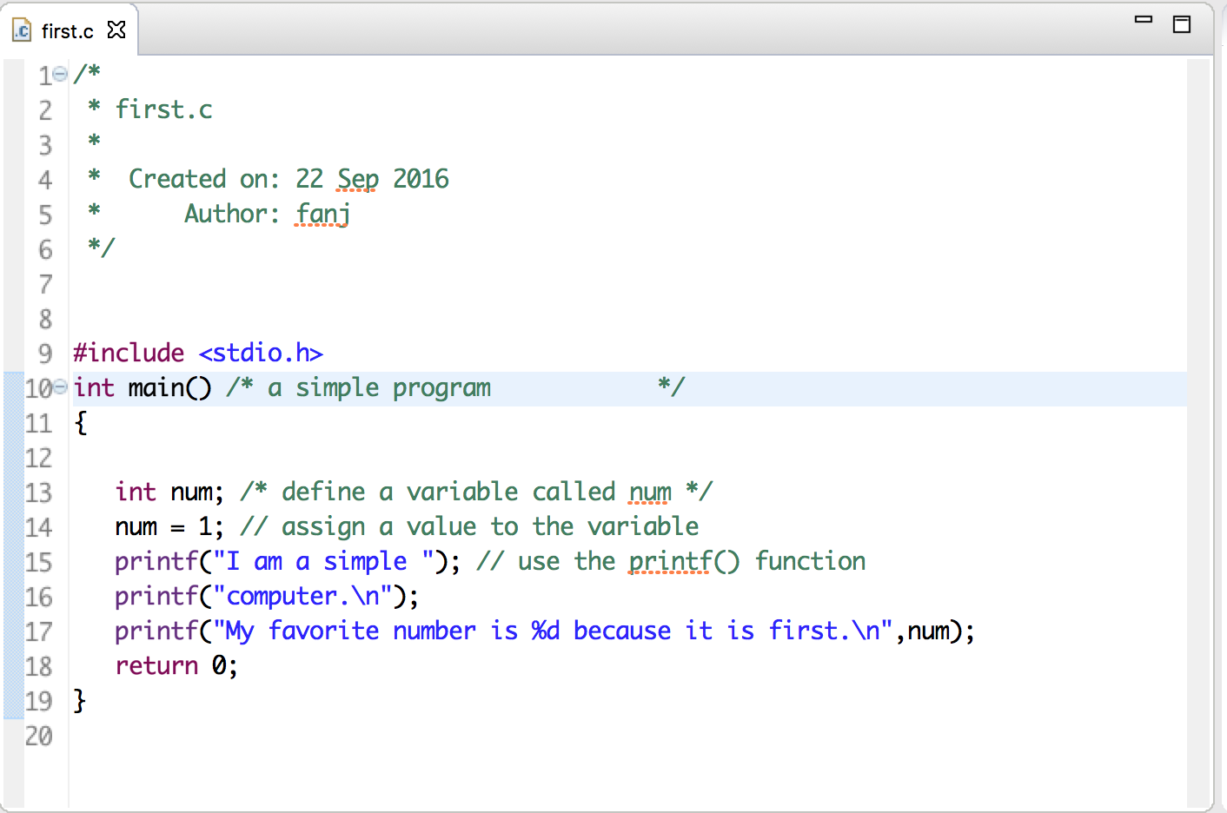
我们的第一段C程序

Slide 24
第一遍：分析代码结构
第一段C
程序 (first.c)
#include
预处理命令
int main()
主函数：总是第一个被调用
statements
语句：实现主函数功能
注释：//开始的单行与/* */的多行

Slide 25
第二遍：分析基本功能 (1)
#include <stdio.h> - 包含另一个文件
基本功能：把stdio.h中的信息包含进来
文件stdio.h称为系统头文件
文件stdio.h的作用是提供键盘输入和显示器输出的支持
int main() – 主函数头
C程序的执行是从main()函数的第一条语句开始，直到main()函数运行结束为止
{ … } - 主函数体开始和结束

Slide 26
第二遍：分析基本功能 (2)
int num; - 声明语句
基本功能：告诉系统你现在要使用一个变量，这个变量是个int（整数）类型
语句的最后使用分号表示结束
num = 1; - 赋值语句
基本功能：将变量num的值设定为1
printf(“I am a simple ”); - 函数调用语句
基本功能：调用printf函数，printf是标准C库函数

Slide 27
第二遍：分析基本功能 (3)
printf(“computer.\n”); - 函数调用语句
字符’\n’告诉系统另起一新行
printf(“My favorite number is %d because it is first.\n”, num); - 函数调用语句
将数字嵌入到文本段落中打印出来
字符%d表示了打印出num的格式
return 0; - 返回语句
函数返回一个数字给调用方

Slide 28
第二遍：分析基本功能 (3)
注释： 注释只是给人看的,对编译和运行不起作用。
轻松一下：
我: 嗨//是什么意思
程序员: 嗨
我: 我问你//是什么意思
程序员: 问吧
我: 我问//是什么意思
程序员: 你TM倒是问啊
我: F$$K…

Slide 29
演示环节
第一个first.c程序
(Mac系统 / Eclipse IDE)

Slide 30
练习题
指出一下程序的错误并改正
include studio.h
int main{void} /* this prints the number of weeks in a year /* (
int s
s := 56;
print(There are s weeks in a year.);
return 0;

Slide 31
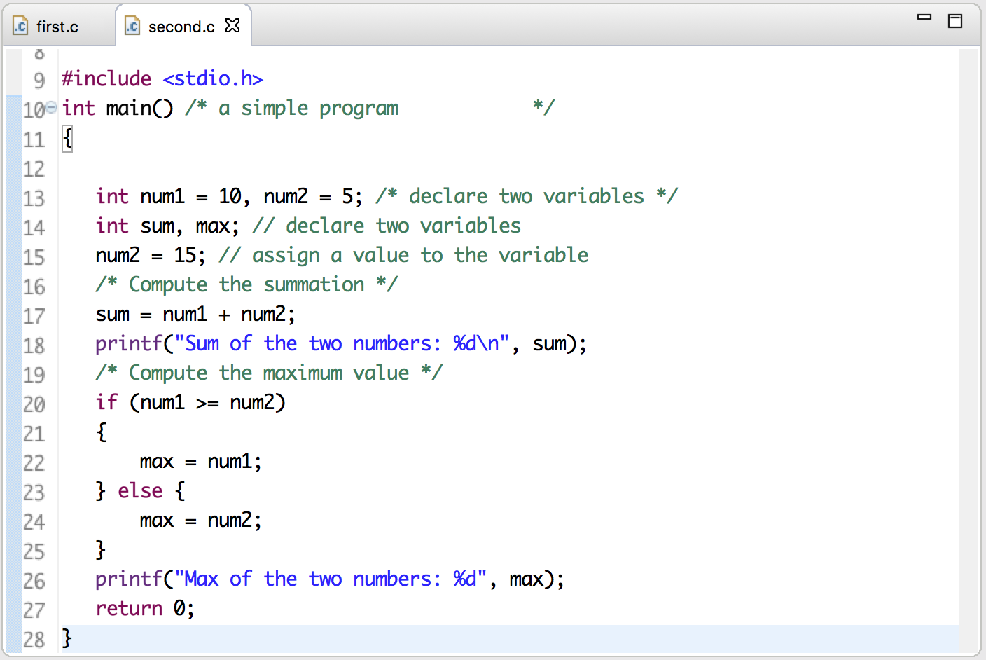
我们的第二段C程序

Slide 32
分析新的基本功能
int num1 = 10, num2 = 5; - 声明且初始化（多个）变量
sum = num1 + num2; - 算数操作
试试其它的算数操作
if (num1 >= num2) { ... } else { ... } – 选择控制语句
不同情况需要不同处理时应使用
语句num1 >= num2是判断条件

Slide 33
演示环节
第二个second.c程序
(Mac系统 / Eclipse IDE)

Slide 34
练习题
写出下列语句的输出是什么
printf("Baa Baa Black Sheep.");
printf("Have you any wool?\n"); printf("Begone!\nO creature of lard!"); printf("What?\nNo/nBonzo?\n");
int num;
num = 2;
printf("%d + %d = %d", num, num, num + num);

Slide 35
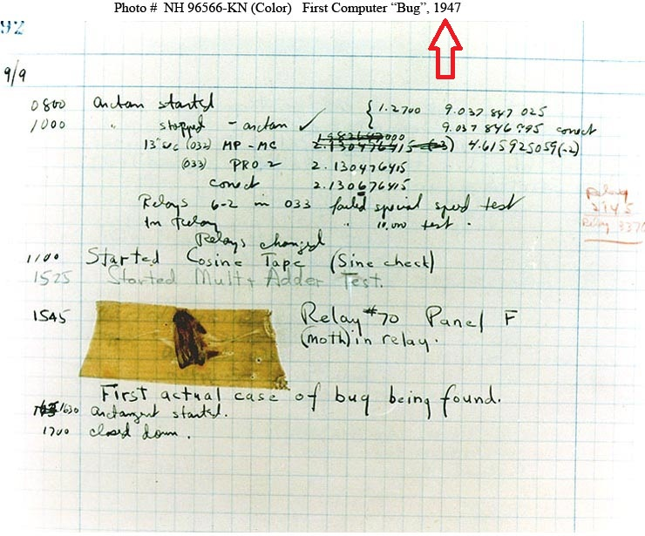
程序调试 (Debug)
Grace Murray Hopper

Slide 36
程序调试 (Debug)
语法错误
纠错：int num1 = 1, int num2 = 2;
可以被编译器发现
语义错误
纠错: area = pi * r * r * r
不能被编译器发现
怎么进行调试
逐行扫描定位
排除不可能出现错误的地方，等等

Slide 37
练习题
程序在第7行、第8行和第9行后是什么状态（a和b的取值如何）？
#include <stdio.h>
int main(void) {
int a, b;
a = 5;
b=2; /*line7*/
b=a; /*line8*/
a=b; /*line9*/
printf("%d %d\n", b, a);
return 0;
}

Slide 38
扑克排序C程序第一版
第2.4节

Slide 39
思考
仅用前面讲过的内容，可以解决下面扑克排序的例子吗？
输入
输出

Slide 40
演示环节
扑克排序v1.0程序
(Mac系统 / Eclipse IDE)

Slide 41
思考
前面讨论的扑克排序v1.0有什么问题？
从数据角度看：如果需要排序的不是整数，而是小数或者是字符怎么办？
从控制角度看：怎么避免“相似”代码？
从数据组织看：如果每次让用户随便输入任意个数字进行排序，怎么办？

Slide 42
第一次编程作业
仅仅使用本课讲的知识点，写出扑克排序C程序的第一版，支持下面的例子
时间点1：9月27日，抽查程序编写
时间点2：9月30日，上机编写并检查
输入
输出

Slide 43

课件下载与互动
https://github.com/fanju1984/introduction-to-programming/wiki
GIT教程：http://www.runoob.com/git/git-tutorial.html

